Slide 1





Slide 2


Trò chơi : “Hộp quà bí mật”
Notes:
GV tổ chức cho HS chơi trò Hộp quà bí mật. Gv chuẩn bị một Hộp quà. Mở bài hát rồi HS chuyền taynhau. Khi nhạc kết thúc HS nào cầm hộp quà sẽ nêu một việc làm thể hiện sự quan tâm hàng xóm láng giềng. Số lần tổ chức tùy GV.

Slide 3











Slide 4

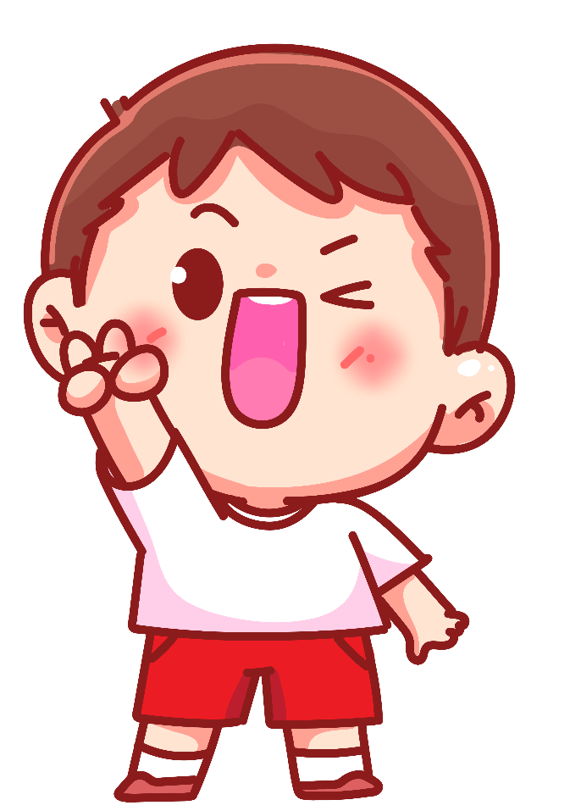

Ai là người bóp nát quả cam lúc nào không biết?
Trần Quốc Toản

Slide 5

2. Ai là người lấy thân mình lấp lỗ châu mai?
Phan Đình Giót

Slide 6
Văn Cao
Ai là tác giả của Quốc ca Việt Nam?

Slide 7
Ai là Đại tướng đầu tiên của Việt Nam?
Võ Nguyên Giáp

Slide 8



Slide 9


HOẠT ĐỘNG 2: TÌM HIỂU VÌ SAO PHẢI BIẾT ƠN NGƯỜI CÓ CÔNG VỚI QUÊ HƯƠNG, ĐẤT NƯỚC

Slide 10
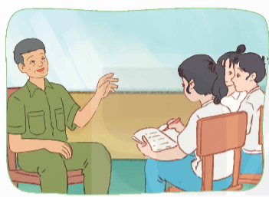

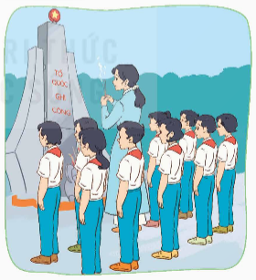
Em hãy đọc các trường hợp dưới đây và trả lời câu hỏi:
a Sáng Chủ nhật, các bạn trong thôn đến Nhà Văn hoá để nghe bác trưởng thôn nói chuyện. Bác kể: Thôn mang tên người đã có công giúp dân đắp đê lần biển, mở mang đồng ruộng để sản xuất, vượt qua đói nghèo, xây dựng thôn giàu đẹp, yên vui.
b Kỉ niệm ngày Thương binh liệt sĩ 27 tháng 7, giáo viên và học sinh dâng hương lên tượng đài "Tổ quốc ghi công". Thầy trò rưng rưng xúc động nhớ lời Bác Hồ từng nói: "Máu đào của các liệt sĩ đã làm cho lá cờ cách mạng thêm đỏ chói. Sự hi sinh anh dũng của các liệt sĩ đã giúp cho đất nước Việt Nam của chúng ta được nở hoa độc lập, kết quả tự do"

Slide 11
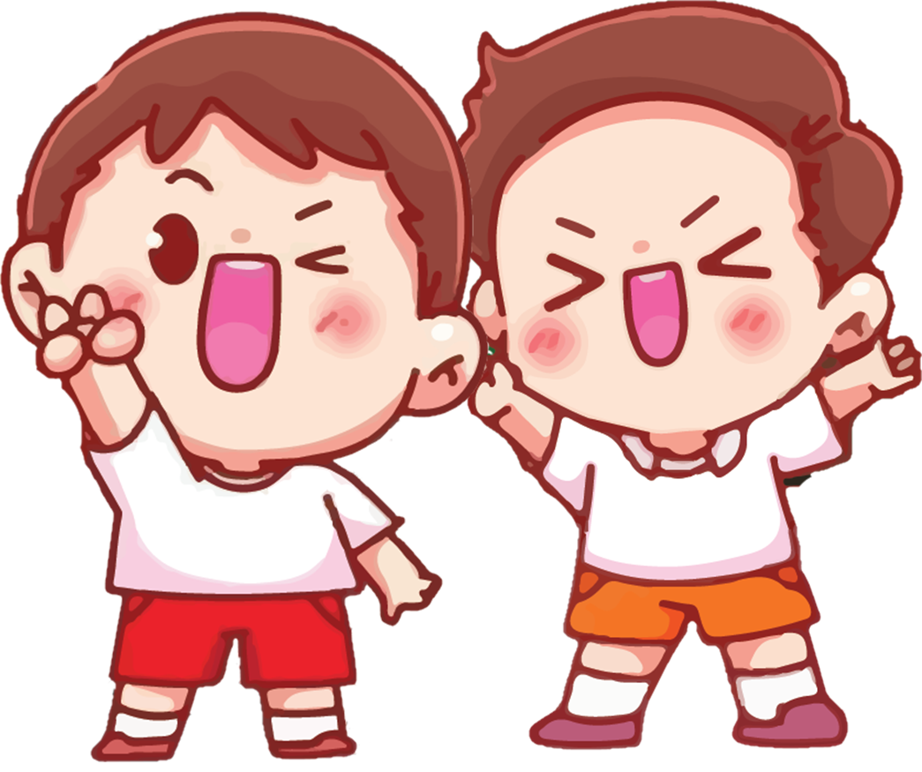
Hai trường hợp a và b trong SGK nói về điều gì?
Vì sao chúng ta cần phải biết ơn những người có công với quê hương, đất nước?
Thảo luận nhóm đôi

Slide 12




Tai nghe
Mắt dõi

Slide 13

Nói về công lao của người giúp dân vượt qua đói nghèo, xây dựng thôn giàu đẹp, yên vui.

Slide 14
Nói về công lao của các anh hùng liệt sĩ.
Chúng ta cần biết ơn người có công với quê hương, đất nước vì họ đã góp phần bảo vệ và xây dựng quê hương, đất nước.

Slide 15


Slide 16
HOẠT ĐỘNG 3: TÌM HIỂU NHỮNG VIỆC CẦN LÀM ĐỂ THỂ HIỆN LÒNG BIẾT ƠN NGƯỜI CÓ CÔNG VỚI QUÊ HƯƠNG, ĐẤT NƯỚC

Slide 17
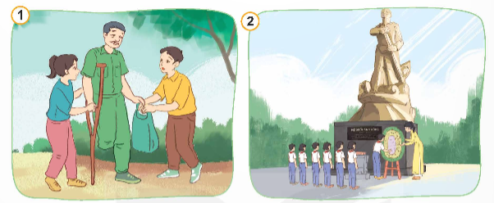
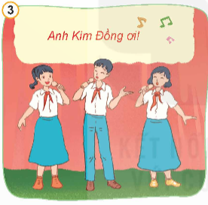
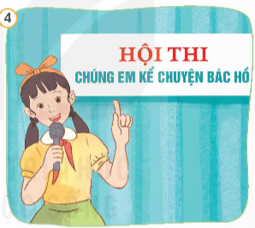
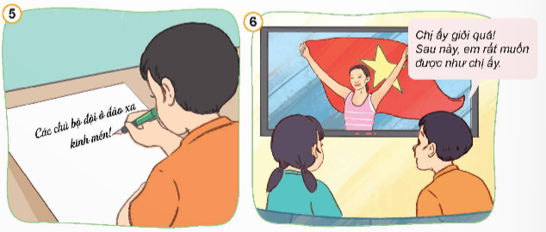
Em hãy kể những việc làm thể hiện lòng biết ơn người có công với quê hương, đất nước trong các bức tranh trên.

Slide 18
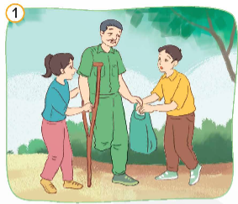
Giúp đỡ bác thương binh

Slide 19
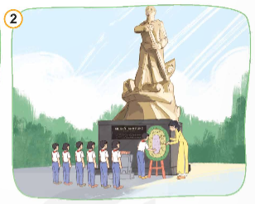
Dâng hoa tại tượng đài mẹ Suốt

Slide 20
Hát về anh Kim Đồng

Slide 21
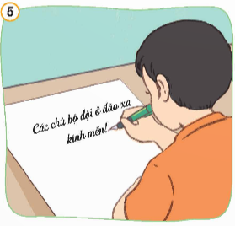
Viết thư cho các chiến sĩ ngoài đảo xa.

Slide 22
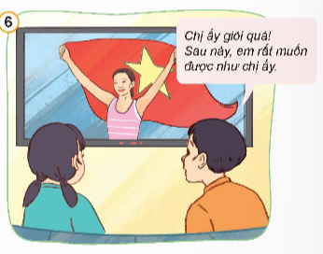
Tự hào, mong ước được như VĐV thể thao làm rạng danh Tổ quốc.

Slide 23

Kể thêm những việc làm khác thể hiện lòng biết ơn với người có công với quê hương, đất nước.
Bảo vệ thành quả do người có công gìn giữ, xây dựng.
Học tập tốt để tiếp nối truyền thống của người có công,...
Notes:
GV cho HS đọc các câu ca dao tục ngữ, hỏi ý nghĩa
KẾT LUẬN: Ý của câu tục ngữ Không phải nói chúng ta xa lánh anh em ruột thịt của mình mà là mỗi người trong chúng ta cần phải biết vun đắp tình cảm anh em, đồng thời xây dựng tình làng nghĩa xóm, sống chan hòa, tình nghĩa. Vì những lúc nguy cấp thì họ chính là người sẽ ra tay giúp đỡ

Slide 24
Họ đã bảo vệ quê hương, đất nước để đem lại cuộc sống hoà bình cho chúng ta.
Tham gia hoạt động đền ơn đáp nghĩa, bảo vệ thành quả của thế hệ trước.
1. Vì sao cần biết ơn với người có công với quê hương, đất nước
2. Việc cần làm để thể hiện lòng biết ơn người có công với quê hương, đất nước
Họ đã xây dựng quê hương, đất nước để chúng ta có cuộc sống tươi đẹp như ngày hôm nay.
Tích cực học tập, rèn luyện, để tiếp nối sự nghiệp bảo vệ và xây dựng quê hương đất nước mạnh giàu.

Slide 25


Slide 26
Uống nước nhớ nguồn.
Em hãy giải thích ý nghĩa thông điệp trên.
Nghĩa đen: Khi được uống, hưởng dòng nước mát thì hãy nhớ tới nơi khởi đầu cho ta dòng nước đó.
Nghĩa bóng: Lời nhắc nhở khuyên nhủ của ông cha ta đối với con cháu, cần phải biết ơn khi thừa hưởng thành quả công lao của người đi trước.
Notes:
GV cho HS đọc các câu ca dao tục ngữ, hỏi ý nghĩa
KẾT LUẬN: Ý của câu tục ngữ Không phải nói chúng ta xa lánh anh em ruột thịt của mình mà là mỗi người trong chúng ta cần phải biết vun đắp tình cảm anh em, đồng thời xây dựng tình làng nghĩa xóm, sống chan hòa, tình nghĩa. Vì những lúc nguy cấp thì họ chính là người sẽ ra tay giúp đỡ

Slide 27


